Slide 1

Projektvorstellung
Air Pollution Control

Slide 2
Präsentation Air Pollution Control
Gliederung
Ziele der Anwendung / Use-Cases
Architektur
Verwendete Technologien
Softwaredemo
Sourcecode und Tests
Lessons learned
Probleme
Ausblick

Slide 3
Ziele der Anwendung
Mit der APC(Air Pollution Control) soll es Privatpersonen möglich sein, die Feinstaubbelastung an einem bestimmten Ort und über einen längeren Zeitraum zu ermitteln.
Dies erfolgt mit einem auf Raspberry Pi gestützten System mit einem angeschlossenen Feinstaubsensor (SDS011) und einem Temperatursensor(DHT22).
Messgenauigkeit des SDS011 Sensors:
Landesanstalt für Umwelt Baden-Württemberg
Notes:
Fallbeispiel an der Tafel → Hamburg Feinstaubmessstationen
Messgenauigkeit des Sensors ansprechen

Slide 4
USE - Cases
Der User soll ….
… sich auf der Startseite einloggen können.
… sich in dem Reiter Sensoren über alle Sensoren informieren können.
… eine Übersicht der Messdaten auf dem Dashboard anzeigen lassen können.
… allgemeine und Sensoreinstellungen bearbeiten können.
… eine Messwertgrenze für verschiedene Werte angeben können.

Slide 5
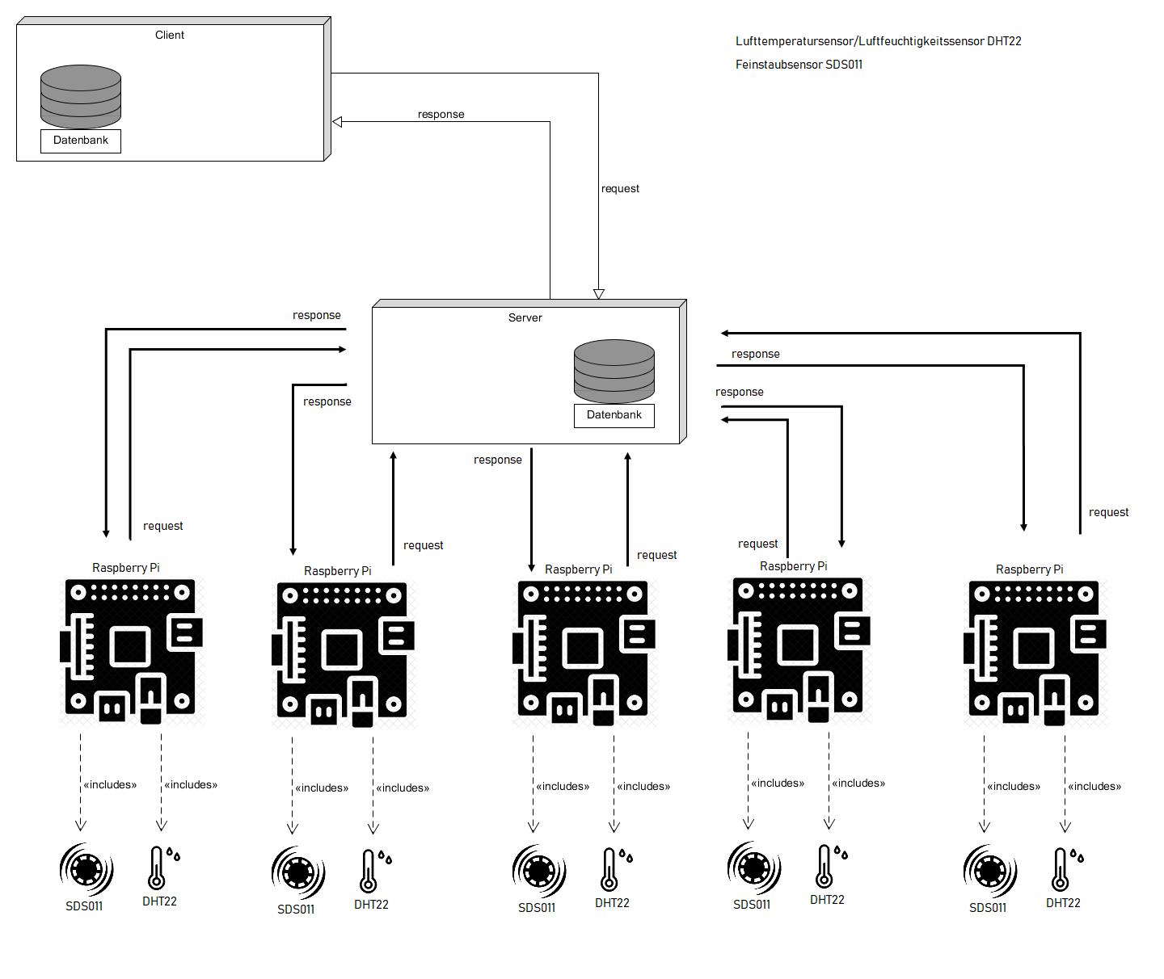
Softwarearchitektur
Notes:
Datenbank muss nicht zwingend auf dem Server sein. Diese kann auch zum Beispiel auf einem Remoteserver sein.

Slide 6
Verwendete Technologien
Python 2.7
CouchdB (1.6) + NodeJS (8.11.3)
Pouchdb(7.00)+ ES 6
React

Slide 7
ES6 PouchDB
Klassen
Konstanten
Arrow-Functions
Promises
Cross Browser
In Browser
Lightweight
Synchronisation mit CouchDB
Dokumentenorientiert

Slide 8
Softwaredemo
Anwendungsfall
Ablauf und Einrichtung eines neuen Messsystems:
Einloggen
Neuen Sensor einrichten
Raspberry Pi Initialisierung
Ersteinrichtung
2. Anwendungsfall
Vorhandene Sensordaten ausgewertet anzeigen lassen:
API Daten von Luftdateninfo anzeigen lassen
Live Update
Messwertgrenze einstellen
Mitteilung per Email

Slide 9
Sourcecode und Tests
Raspberry Pi
Server/CouchDB
PouchDB
Frontend

Slide 10
Lessons learned
Da React nicht bidirektional ist, ist ein anderes Framework wie zum Beispiel vuejs deutlich kompatibler.
React stellt in der Verbindung mit pouchdb keine gute Kombination dar.
Zu viele Datensätze für die Nutzung für pouchdb (Historie erzeugt Datenmüll - revisions)
Google Maps API funktioniert nicht offline
Es ist nur eine LuftdatenAPI verfügbar. (Luftdaten.info)

Slide 11
Probleme
Version (Kein Limit für Historie - revisions - einstellbar)
Auf dem Server läuft
Ubuntu Version Server : 16.04LTS,
daher ist nur eine Version von der CouchDB mit Version 1.6 möglich.
Die Limitierung wird in dieser Version nicht unterstützt, sodass alle revisions immer mitgeladen werden müssen.
Synchronisation schwierig bei mehr als 5 Datenbanken. (Relationen schwer oder kaum darstellbar)
PouchDB funktioniert nicht über HTTPS und daher funktioniert der ServiceWorker auch nicht.

Slide 12
Ausblick
Push Mitteilungen ans mobile Endgerät
Besseres Errorhandling
PouchDB: Andere Adapter (SQLite 3) - Performance
Umstellung von HTTP auf WebSockets - Performance
Mobile Nutzung des Raspberry Pis durch GPS-Modul und Akku

Slide 13
Projektbeteiligte
Simeon Weigel
Gerrit Haake
Felix Schilk
Daniel Haering
Michael Frevert

